Slide 1

D
I
j
K
S
t
R
a
数据结构课程设计之
Dijkstra算法
软件学院 2020级5班 贾星宇 202000300125

Slide 2
D
I
j
K
S
t
R
a
目录
1·题目需求分析
2·需求解决
3·算法分析
4·系统分析
5·现场演示

Slide 3
D
I
j
K
S
t
R
a
题目需求分析
设计实现有向网结构，针对随机有向网实例和随机源点，用Dijkstra算法求解出单源点到其他各顶点的最短路径，给出求解过程的动态演示。
可考虑实现不同存储结构上的实现。
创建
有向网
结构
算法的
演示
“动态”
“随机”

Slide 4
D
I
j
K
S
t
R
a
需求解决
系统架构
数据结构
B/S架构
前端
Vue+Vuetify
后端
SpringBoot+ MyBatisPlus
数组/链表
有向网
邻接链表/邻接矩阵
preNode、distance：
数组
语言：Java+JavaScript

Slide 5
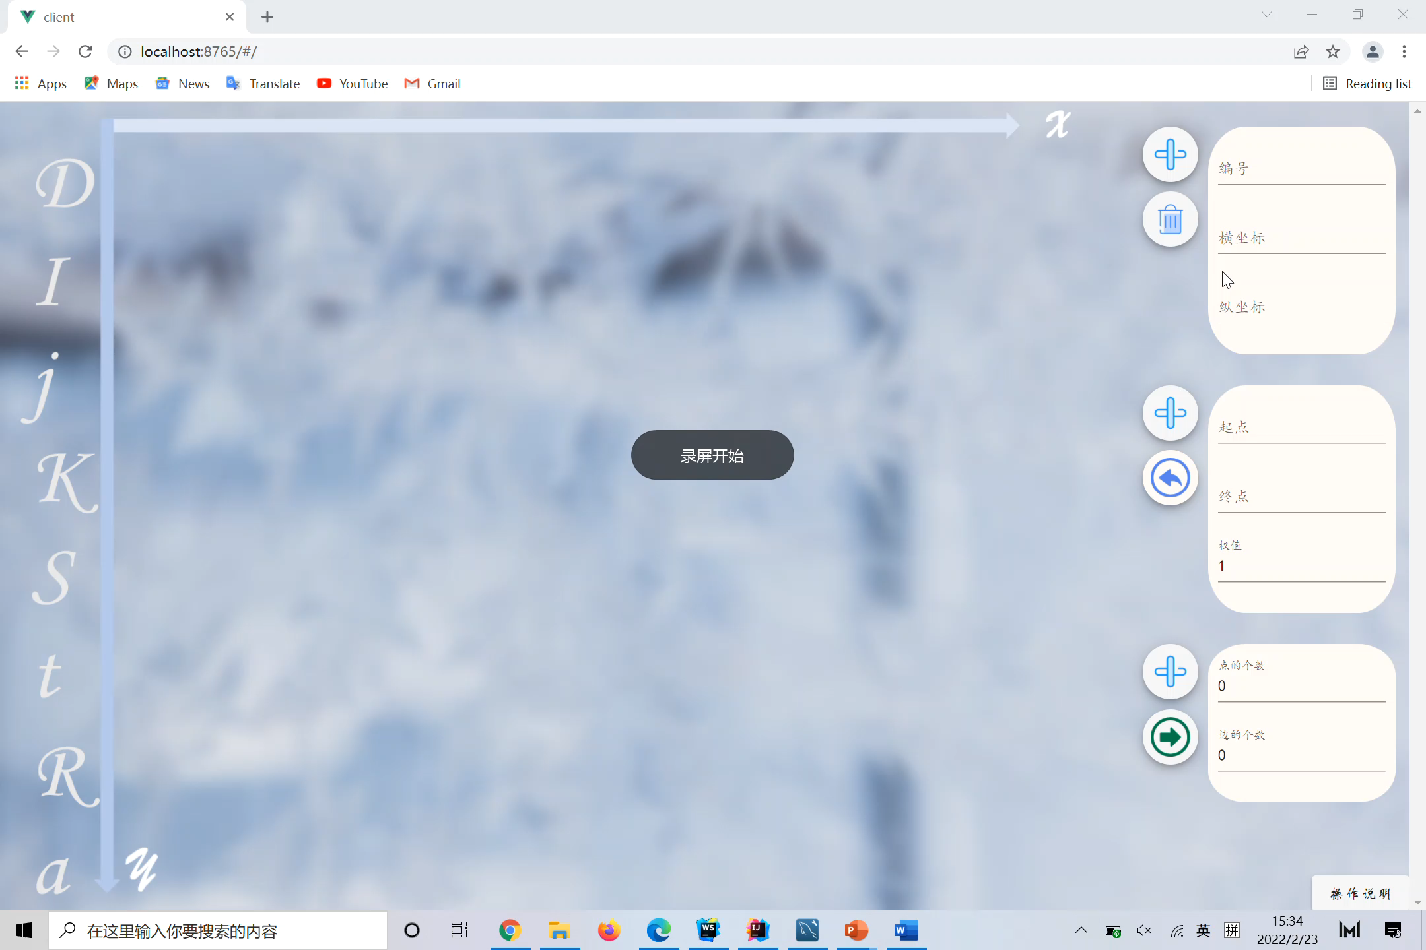
D
I
j
K
S
t
R
a
需求解决
创建带有编号的顶点：顶点编号、横纵坐标
表单输入不完整提示
添加顶点已存在提示
添加成功提示

Slide 6

D
I
j
K
S
t
R
a
需求解决
创建加权有向边：边的起点、终点、权值
表单输入不完整提示
添加边已存在提示
输入的顶点不存在提示
权值默认为1，可以修改
添加成功提示

Slide 7

D
I
j
K
S
t
R
a
需求解决
自动创建有向网结构：随机数+随机数判重
表单输入不完整提示
添加边数目过多提示
（边数>【点*（点-1）】）
添加成功提示

Slide 8
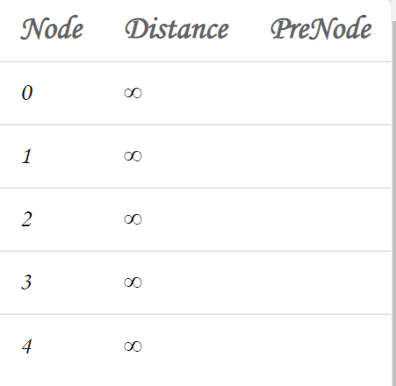
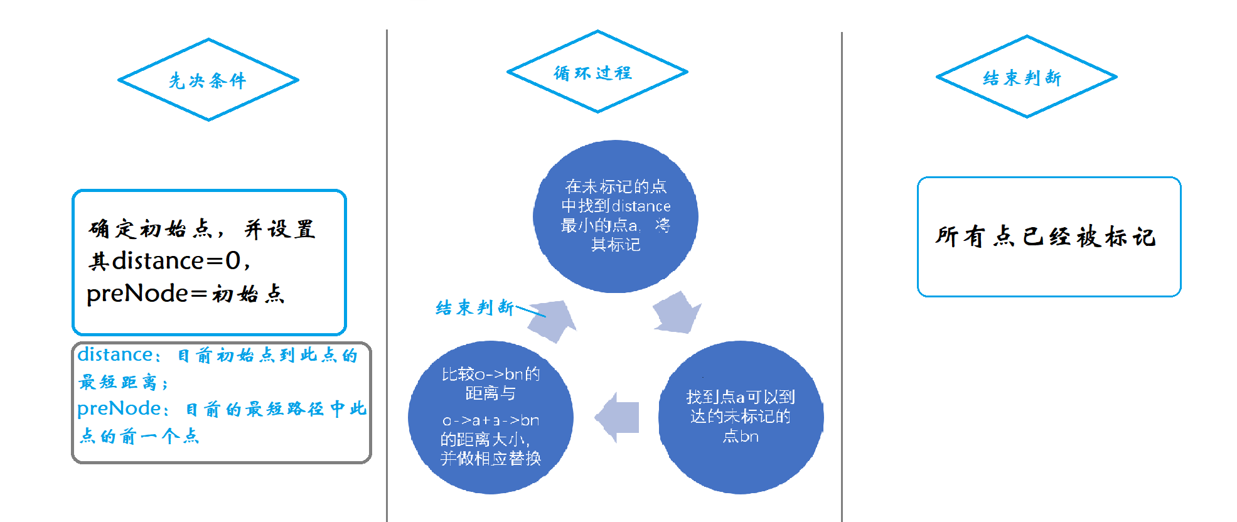
D
I
j
K
S
t
R
a
需求解决
Dijkstra算法展示

Slide 9
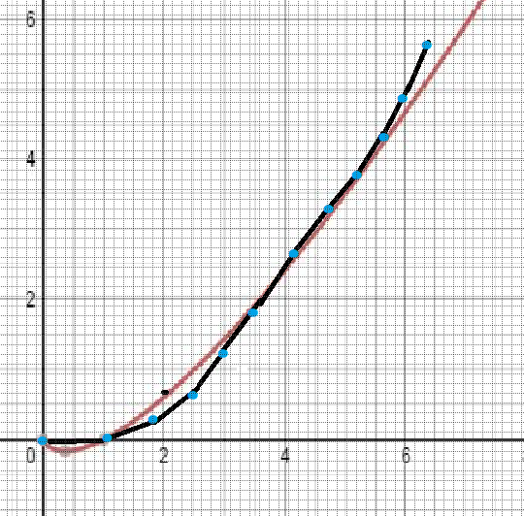
D
I
j
K
S
t
R
a
算法分析
X²logx
实际折线图
时间复杂度
O(n² ×logn）
空间复杂度
邻接矩阵：O(v²）
邻接链表：O(e+V)
e:边数；v:顶点数

Slide 10
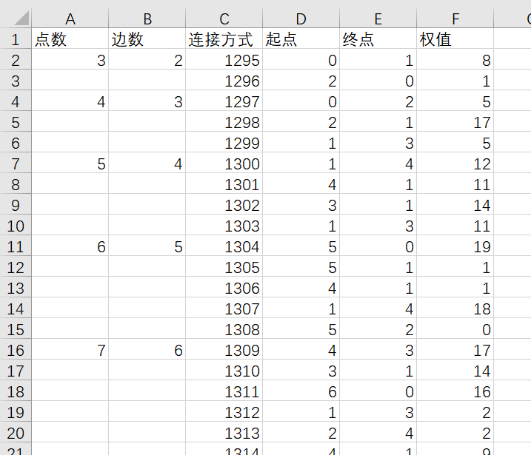
D
I
j
K
S
t
R
a
系统稳定性
测试次数：100次+
更新系统：10次+

Slide 11
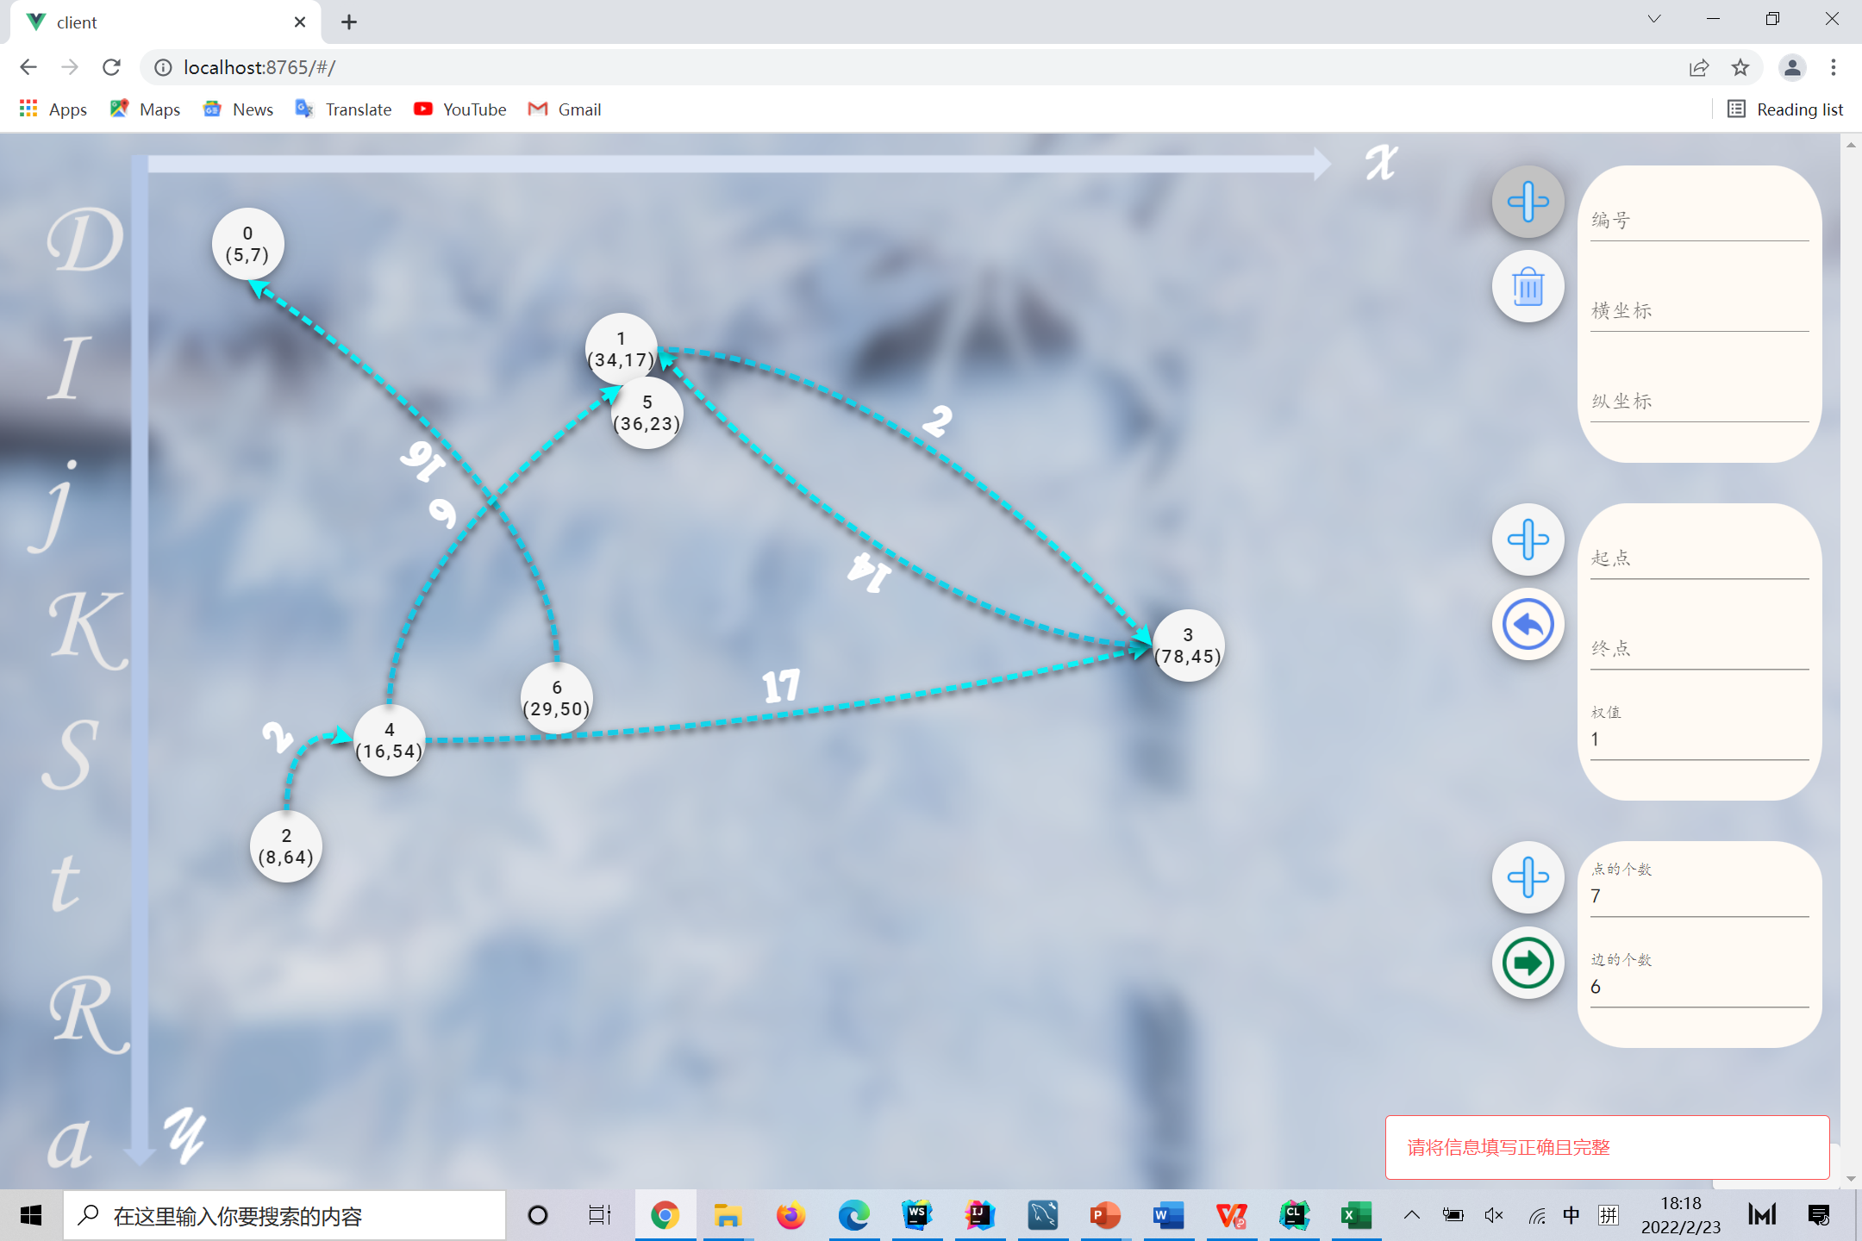

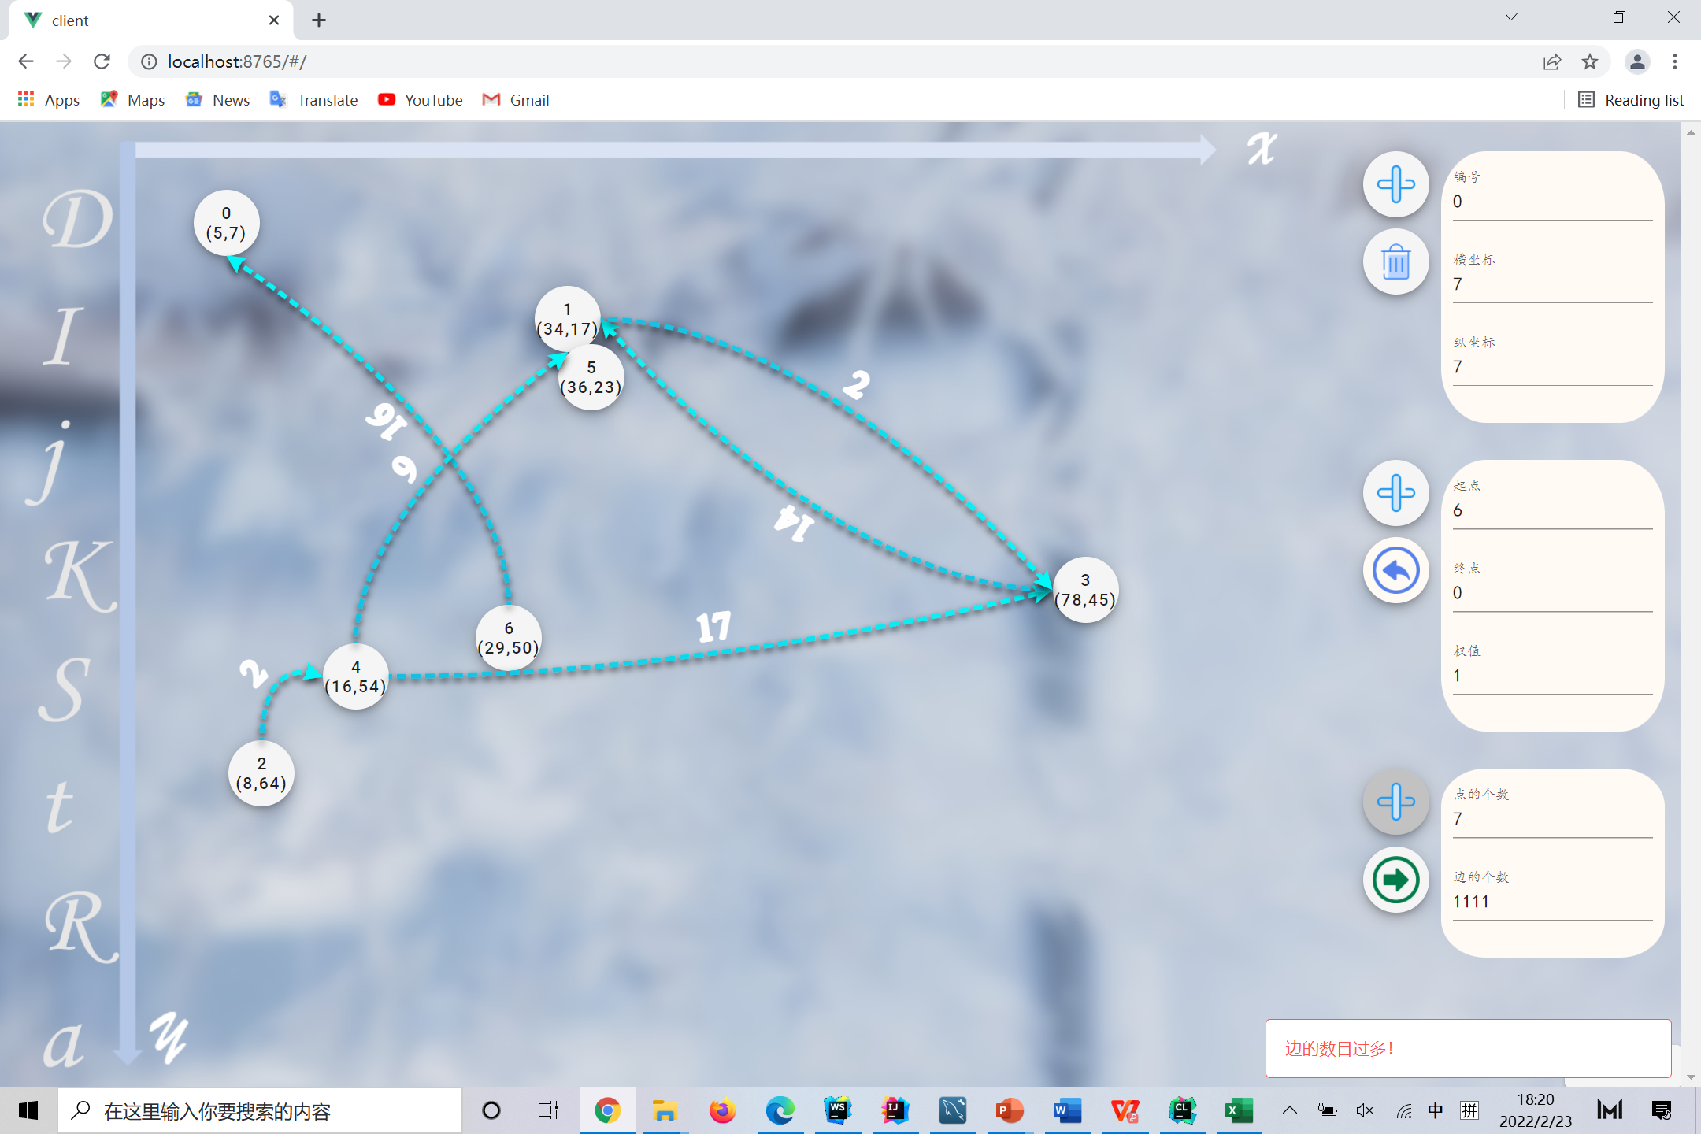
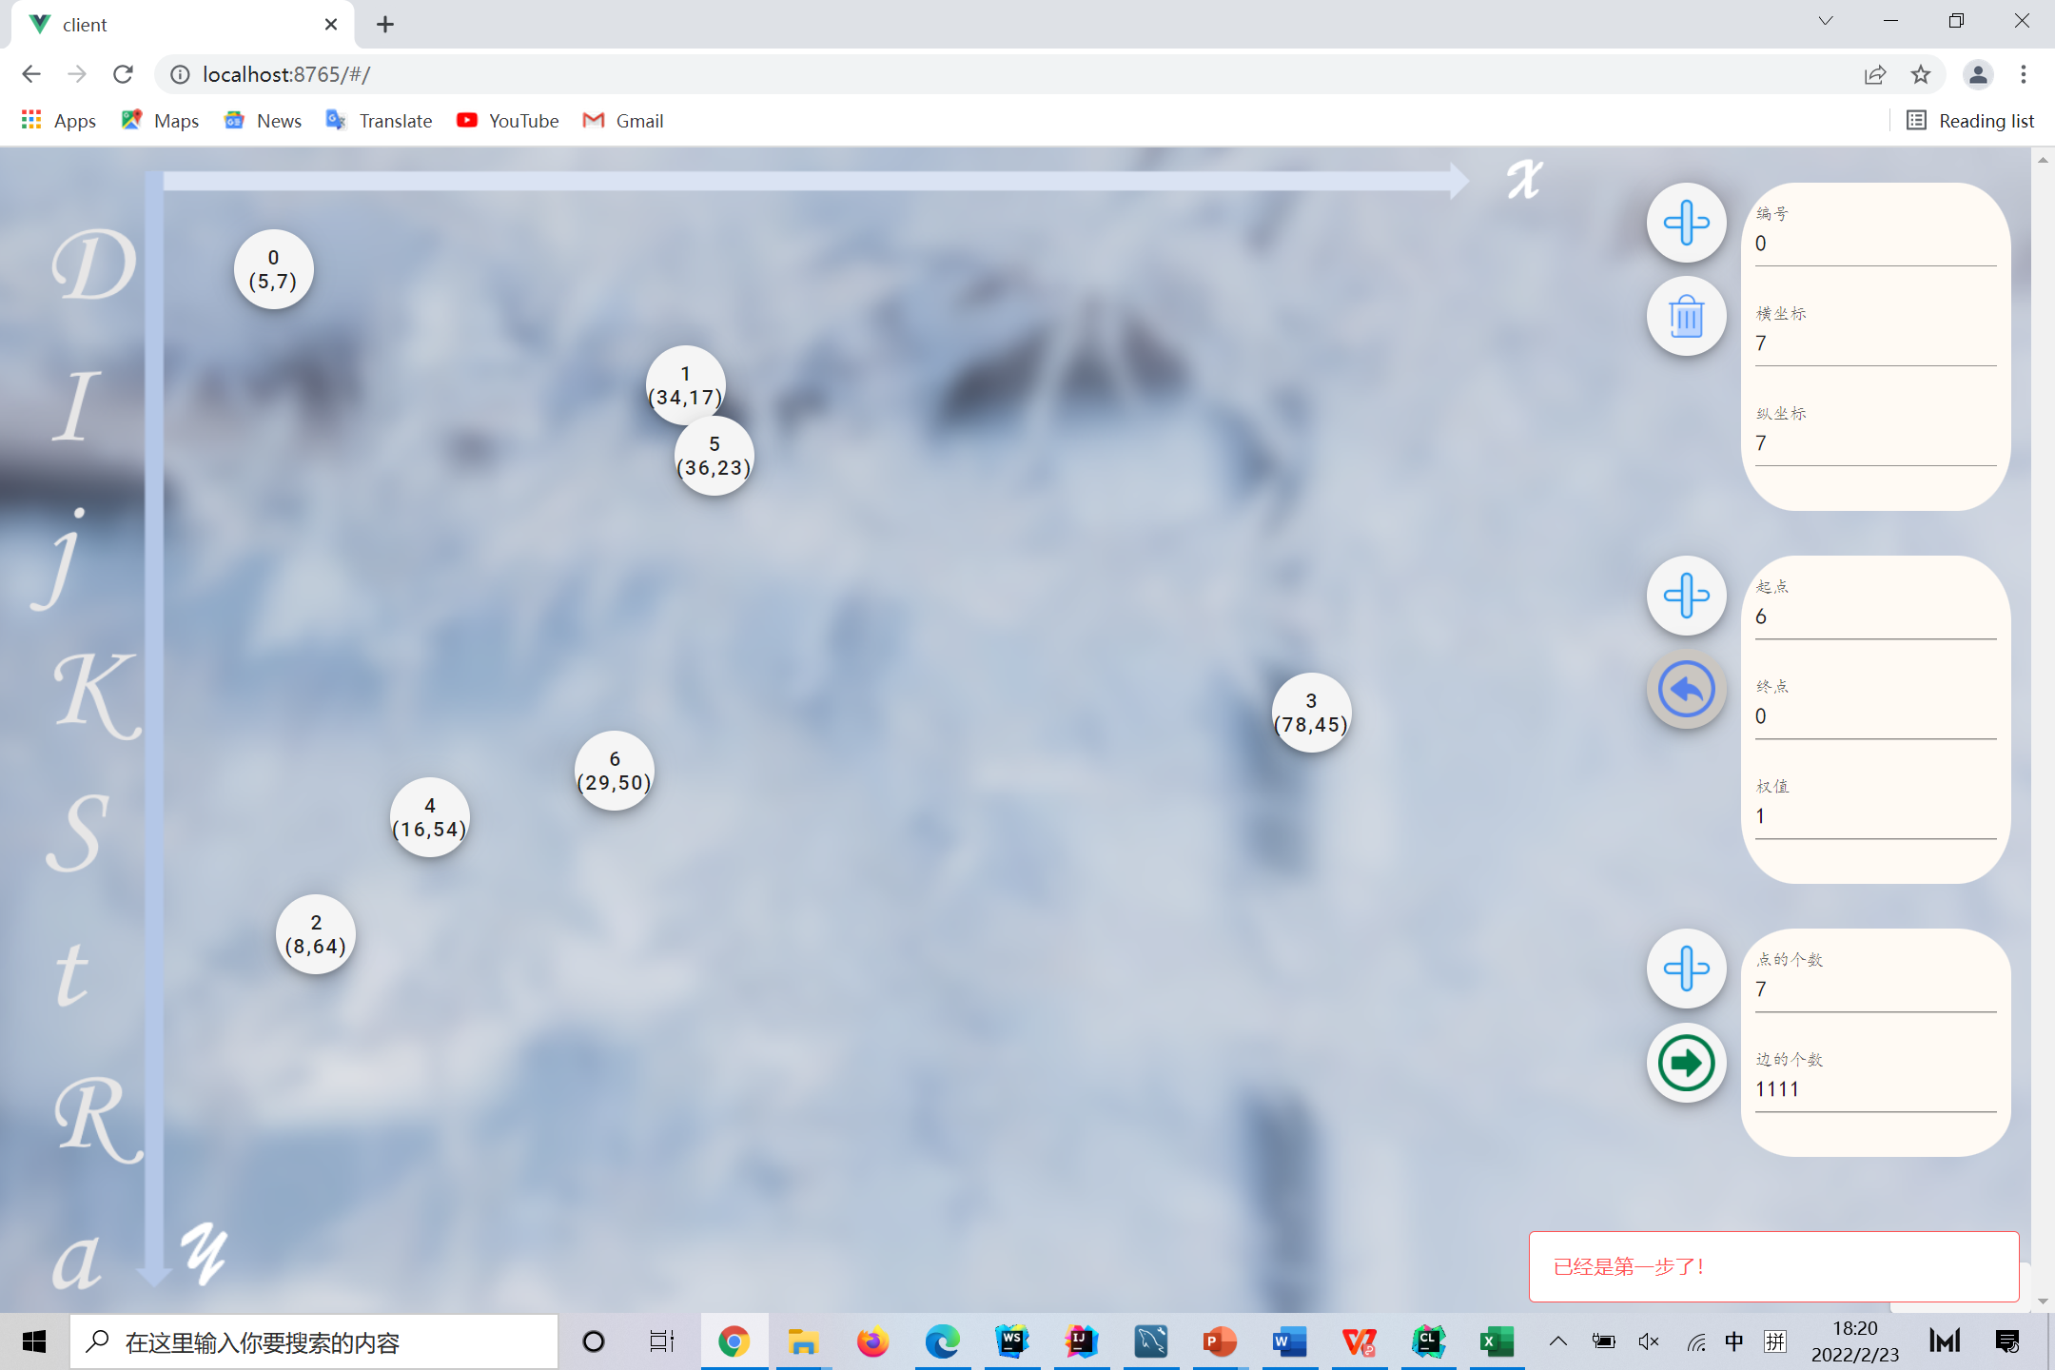
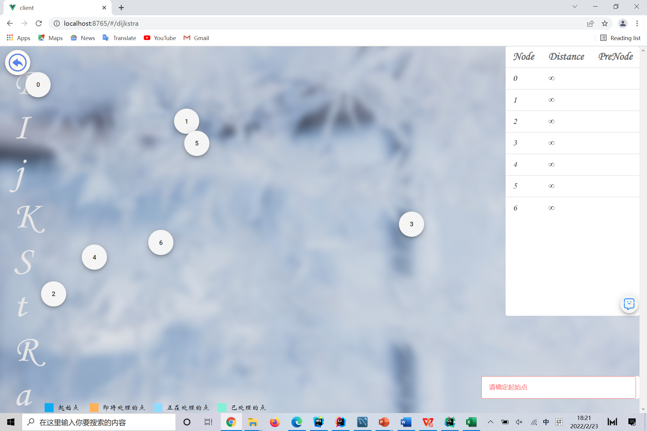
D
I
j
K
S
t
R
a
系统健壮性
输入信息不全提示
输入信息重复提示
输入信息错误提示
意外执行超前操作拦截
……

Slide 12
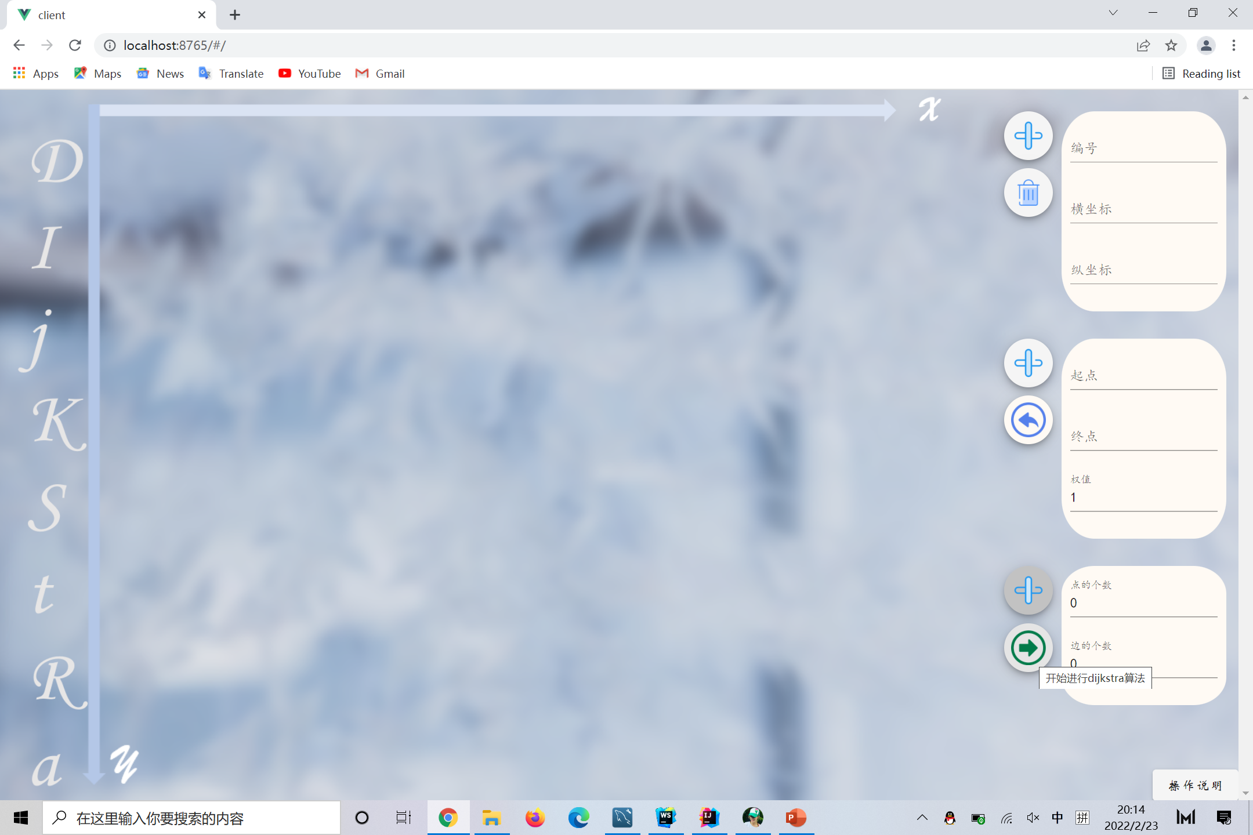
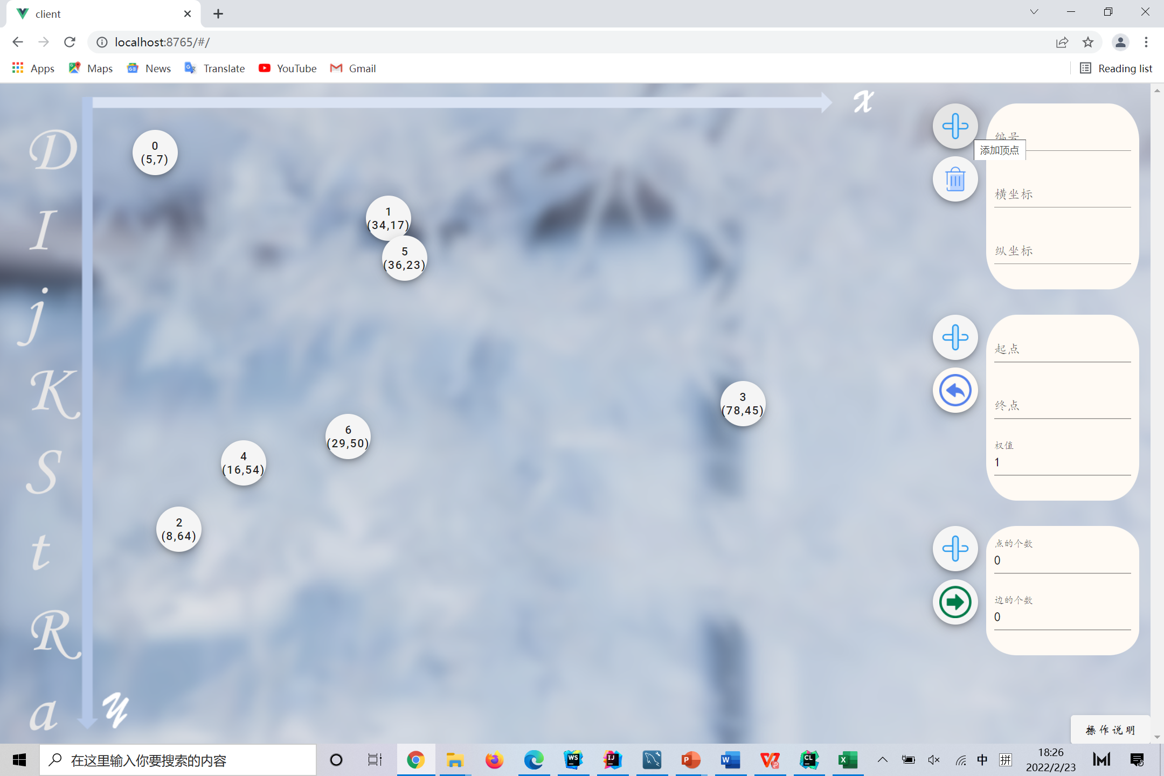

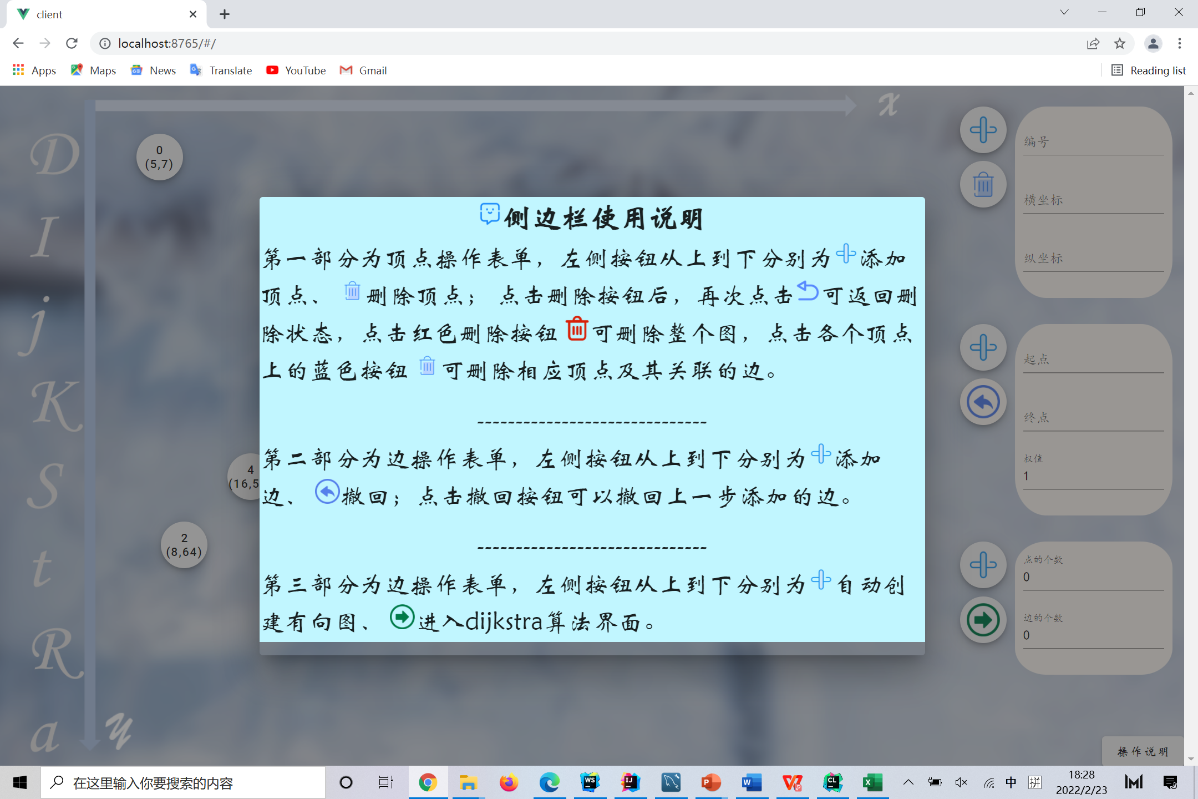
D
I
j
K
S
t
R
a
系统易用性
·界面简洁；
·鼠标放置到按钮上方提示按钮功能；
·右下角设置“操作说明”按钮为用户介绍系统使用方法；

Slide 13
D
I
j
K
S
t
R
a
现场
演示
http://10.27.218.161:8765/

Slide 14
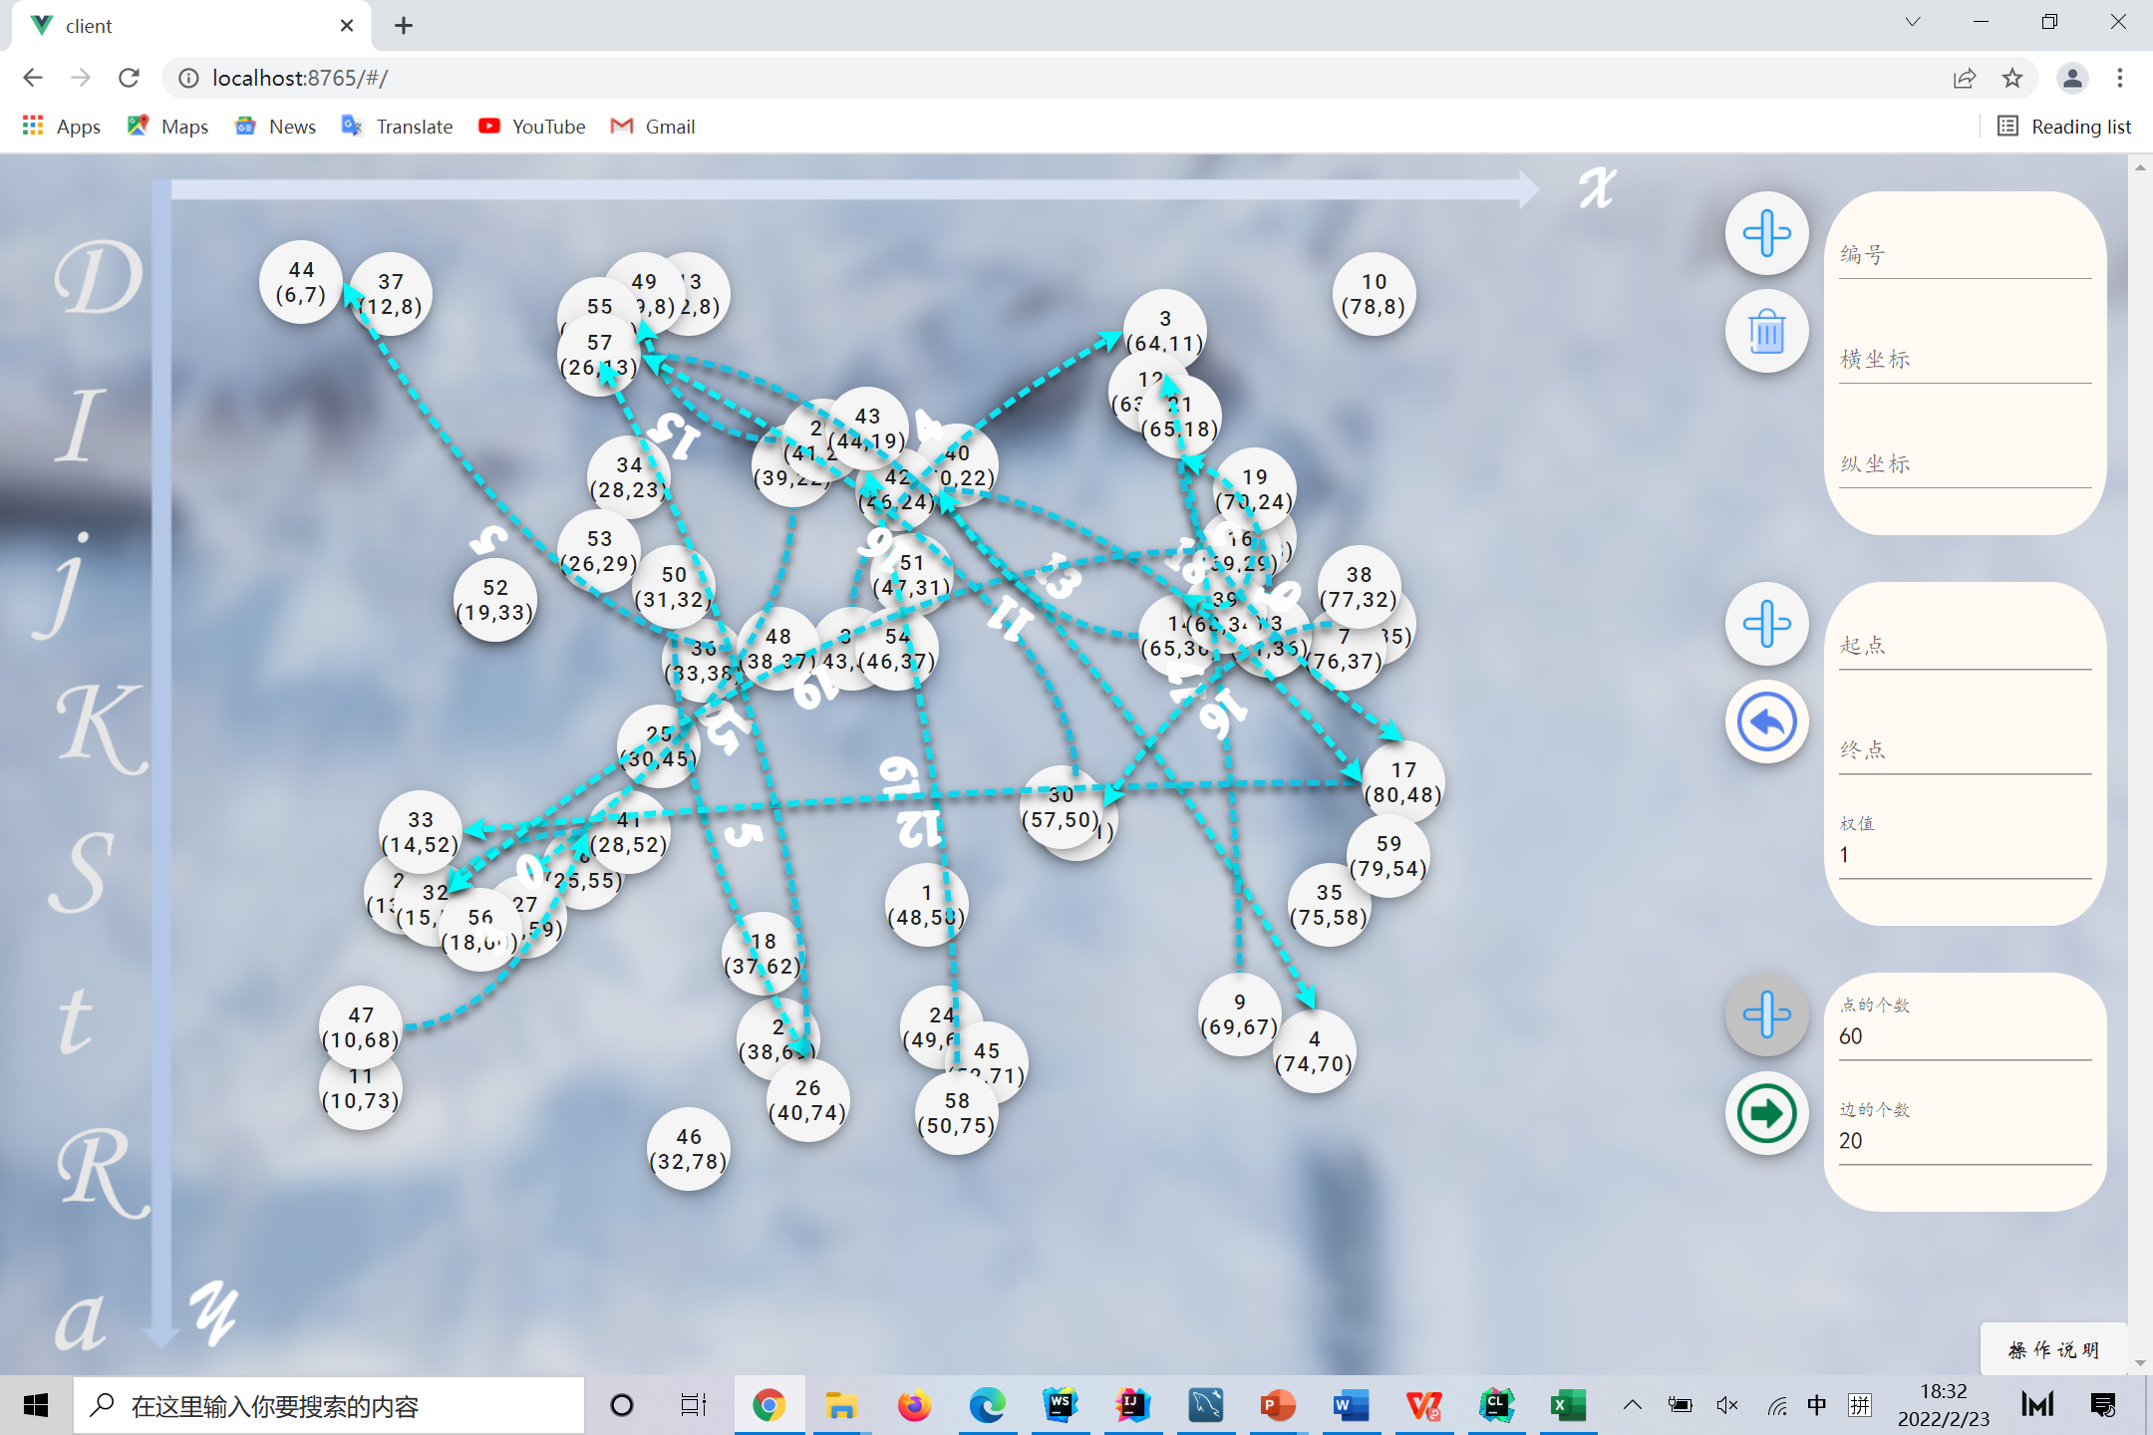
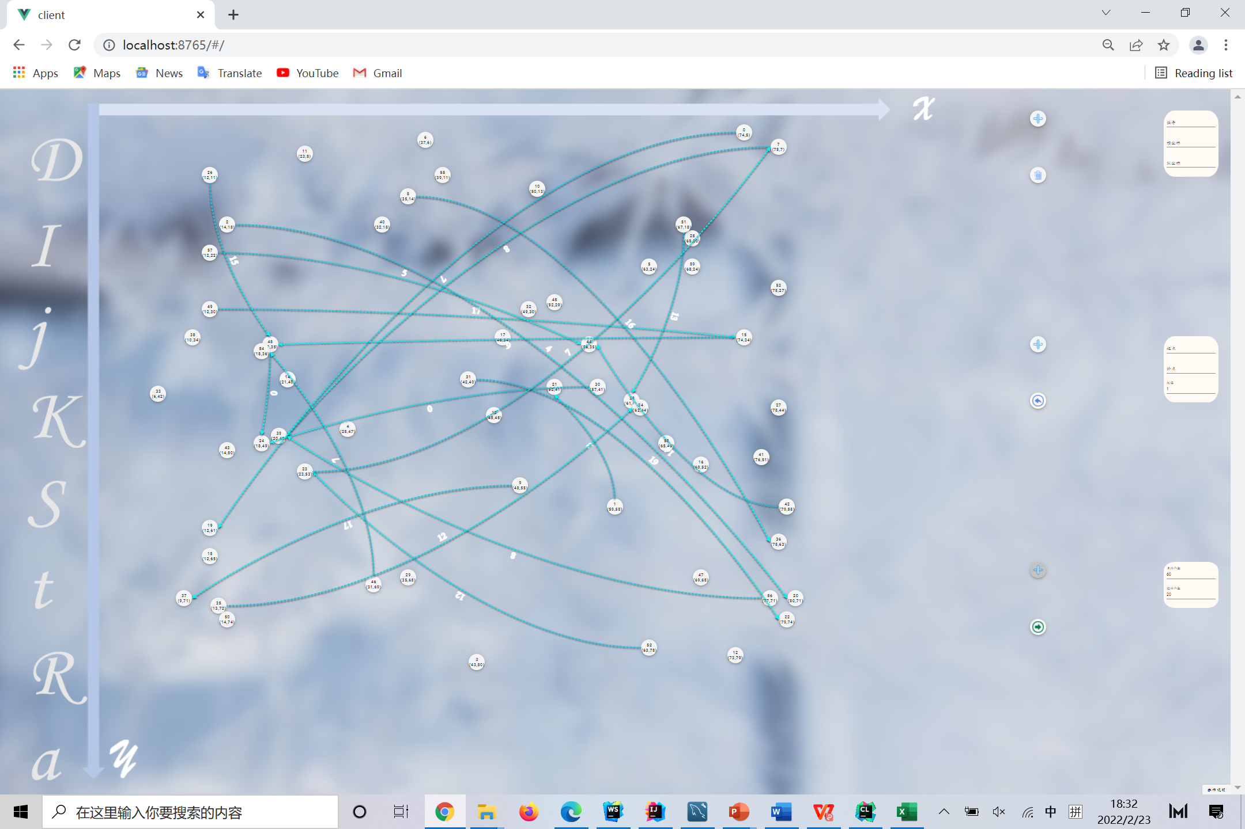
D
I
j
K
S
t
R
a
系统拓展
·有向网中顶点过多（超过50个）时较密集，可考虑自动缩小点的大小来适配屏幕

Slide 15
D
I
j
K
S
t
R
a
感谢聆听！
请老师和同学们批评指正
软件学院 2020级5班 贾星宇 202000300125

